Slide 1



Information Technology Video Developer Network
http://itvdn.com
Информационный видеосервис для разработчиков программного обеспечения
REACT ADVANCED

Slide 2
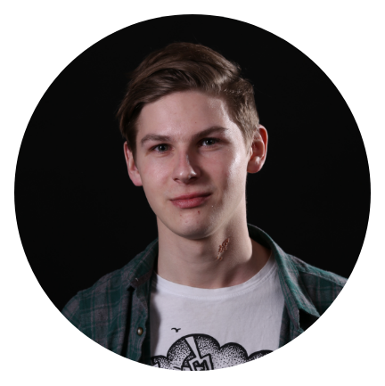

React Advanced
Автор курса
https://ua.linkedin.com/in/fnnzzz
https://github.com/fnnzzz
Vlad Feninets
front-end developer at rabota.ua
ITVDN
Information Technology Video Developer Network http://itvdn.com

Slide 3
React Advanced
Производительность и оптимизация
React приложений
ITVDN
Information Technology Video Developer Network http://itvdn.com

Slide 4


React Advanced
https://github.com/fnnzzz/react-advanced-itvdn
ITVDN
Information Technology Video Developer Network http://itvdn.com

Slide 5


React Advanced
Из «коробки» React супер-быстрый, но...
ITVDN
Information Technology Video Developer Network http://itvdn.com

Slide 6

React Advanced
... иногда он может быть и очень медленным. Почему?
ITVDN
Information Technology Video Developer Network http://itvdn.com

Slide 7
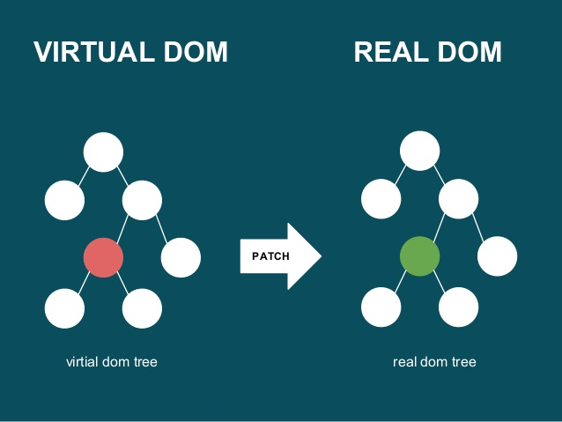
React Advanced
Virtual DOM
ITVDN
Information Technology Video Developer Network http://itvdn.com

Slide 8
React Advanced
React Reconciliation
<div>
<Header />
<Content />
<Footer />
</div>
<div style={{ marginTop: 100 }} >
<Header />
<Content />
<Footer />
</div>
ITVDN
Information Technology Video Developer Network http://itvdn.com

Slide 9
React Advanced
React Reconciliation
TREE RE-RENDERED
<div>
<Header />
<Content />
<Footer />
</div>
<main>
<Header />
<Content />
<Footer />
</main>
ITVDN
Information Technology Video Developer Network http://itvdn.com

Slide 10
React Advanced
ITVDN
Information Technology Video Developer Network http://itvdn.com

Slide 11
React Advanced
React Reconciliation
O(N³)
O(N)
tree re-render
1000 * 1000 * 1000
operations
1000 operations
ITVDN
Information Technology Video Developer Network http://itvdn.com

Slide 12
React Advanced
React Reconciliation
<ul>
<li>React</li>
<li>Vue</li>
<li>Angular</li>
</ul>
<ul>
<li>React</li>
<li>Angular</li>
</ul>
<ul>
<li>React</li>
<li>Vue</li>
<li>Angular</li>
</ul>
<ul>
<li>jQuery</li>
<li>React</li>
<li>Vue</li>
<li>Angular</li>
</ul>
ITVDN
Information Technology Video Developer Network http://itvdn.com

Slide 13
React Advanced
React Reconciliation: KEYS
<ul>
<li key=“john_resig”>
jQuery
</li>
<li key=“facebook”>
React
</li>
<li key=“evan_you”>
Vue
</li>
<li key=“google”>
Angular
</li>
</ul>
ITVDN
Information Technology Video Developer Network http://itvdn.com

Slide 14
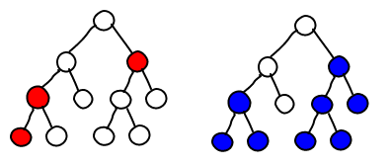
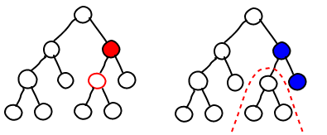
React Advanced
React Reconciliation
shouldComponentUpdate
ITVDN
Information Technology Video Developer Network http://itvdn.com

Slide 15
React Advanced
Normalizing data
{
"id": "123",
"author": {
"id": "1",
"name": "Paul"
},
"title": "My awesome blog post",
"comments": [
{
"id": "324",
"commenter": {
"id": "2",
"name": "Nicole"
}
}
]
}
{
result: "123",
entities: {
"articles": {
"123": {
id: "123",
author: "1",
title: "My awesome blog post",
comments: [ "324" ]
}
},
"users": {
"1": { "id": "1", "name": "Paul" },
"2": { "id": "2", "name": "Nicole" }
},
"comments": {
"324": { id: "324", "commenter": "2" }
}
}
}
ITVDN
Information Technology Video Developer Network http://itvdn.com

Slide 16
React Advanced
Заключение
ITVDN
Information Technology Video Developer Network http://itvdn.com

Slide 17
React Advanced
https://github.com/fnnzzz/react-advanced-itvdn
ITVDN
Information Technology Video Developer Network http://itvdn.com

Slide 18


React Advanced
https://t.me/joinchat/AAAAAA3GLHawuWAWXBOccQ
ITVDN
Information Technology Video Developer Network http://itvdn.com

Slide 19


Смотрите наши уроки в видео формате
ITVDN.com
Посмотрите этот урок в видеоформате на образовательном портале ITVDN.com
для закрепления пройденного материала.
Все курсы записаны сертифицированными тренерами, которые работают в учебном центре CyberBionic Systematics
ITVDN
Information Technology Video Developer Network http://itvdn.com

Slide 20


Проверка знаний
TestProvider.com
TestProvider – это online-сервис проверки знаний по информационным технологиям. С его помощью Вы можете оценить Ваш уровень и выявить слабые места. Он будет полезен как в процессе изучения технологии, так и для общей оценки знаний IT-специалиста.
После каждого урока проходите тестирование для проверки знаний на TestProvider.com
Успешное прохождение финального тестирования позволит Вам получить соответствующий Сертификат.
ITVDN
Information Technology Video Developer Network http://itvdn.com

Slide 21
React Advanced
Q&A
ITVDN
Information Technology Video Developer Network http://itvdn.com

Slide 22
Информационный видеосервис для разработчиков программного обеспечения
ITVDN
Information Technology Video Developer Network http://itvdn.com

